Slide 1

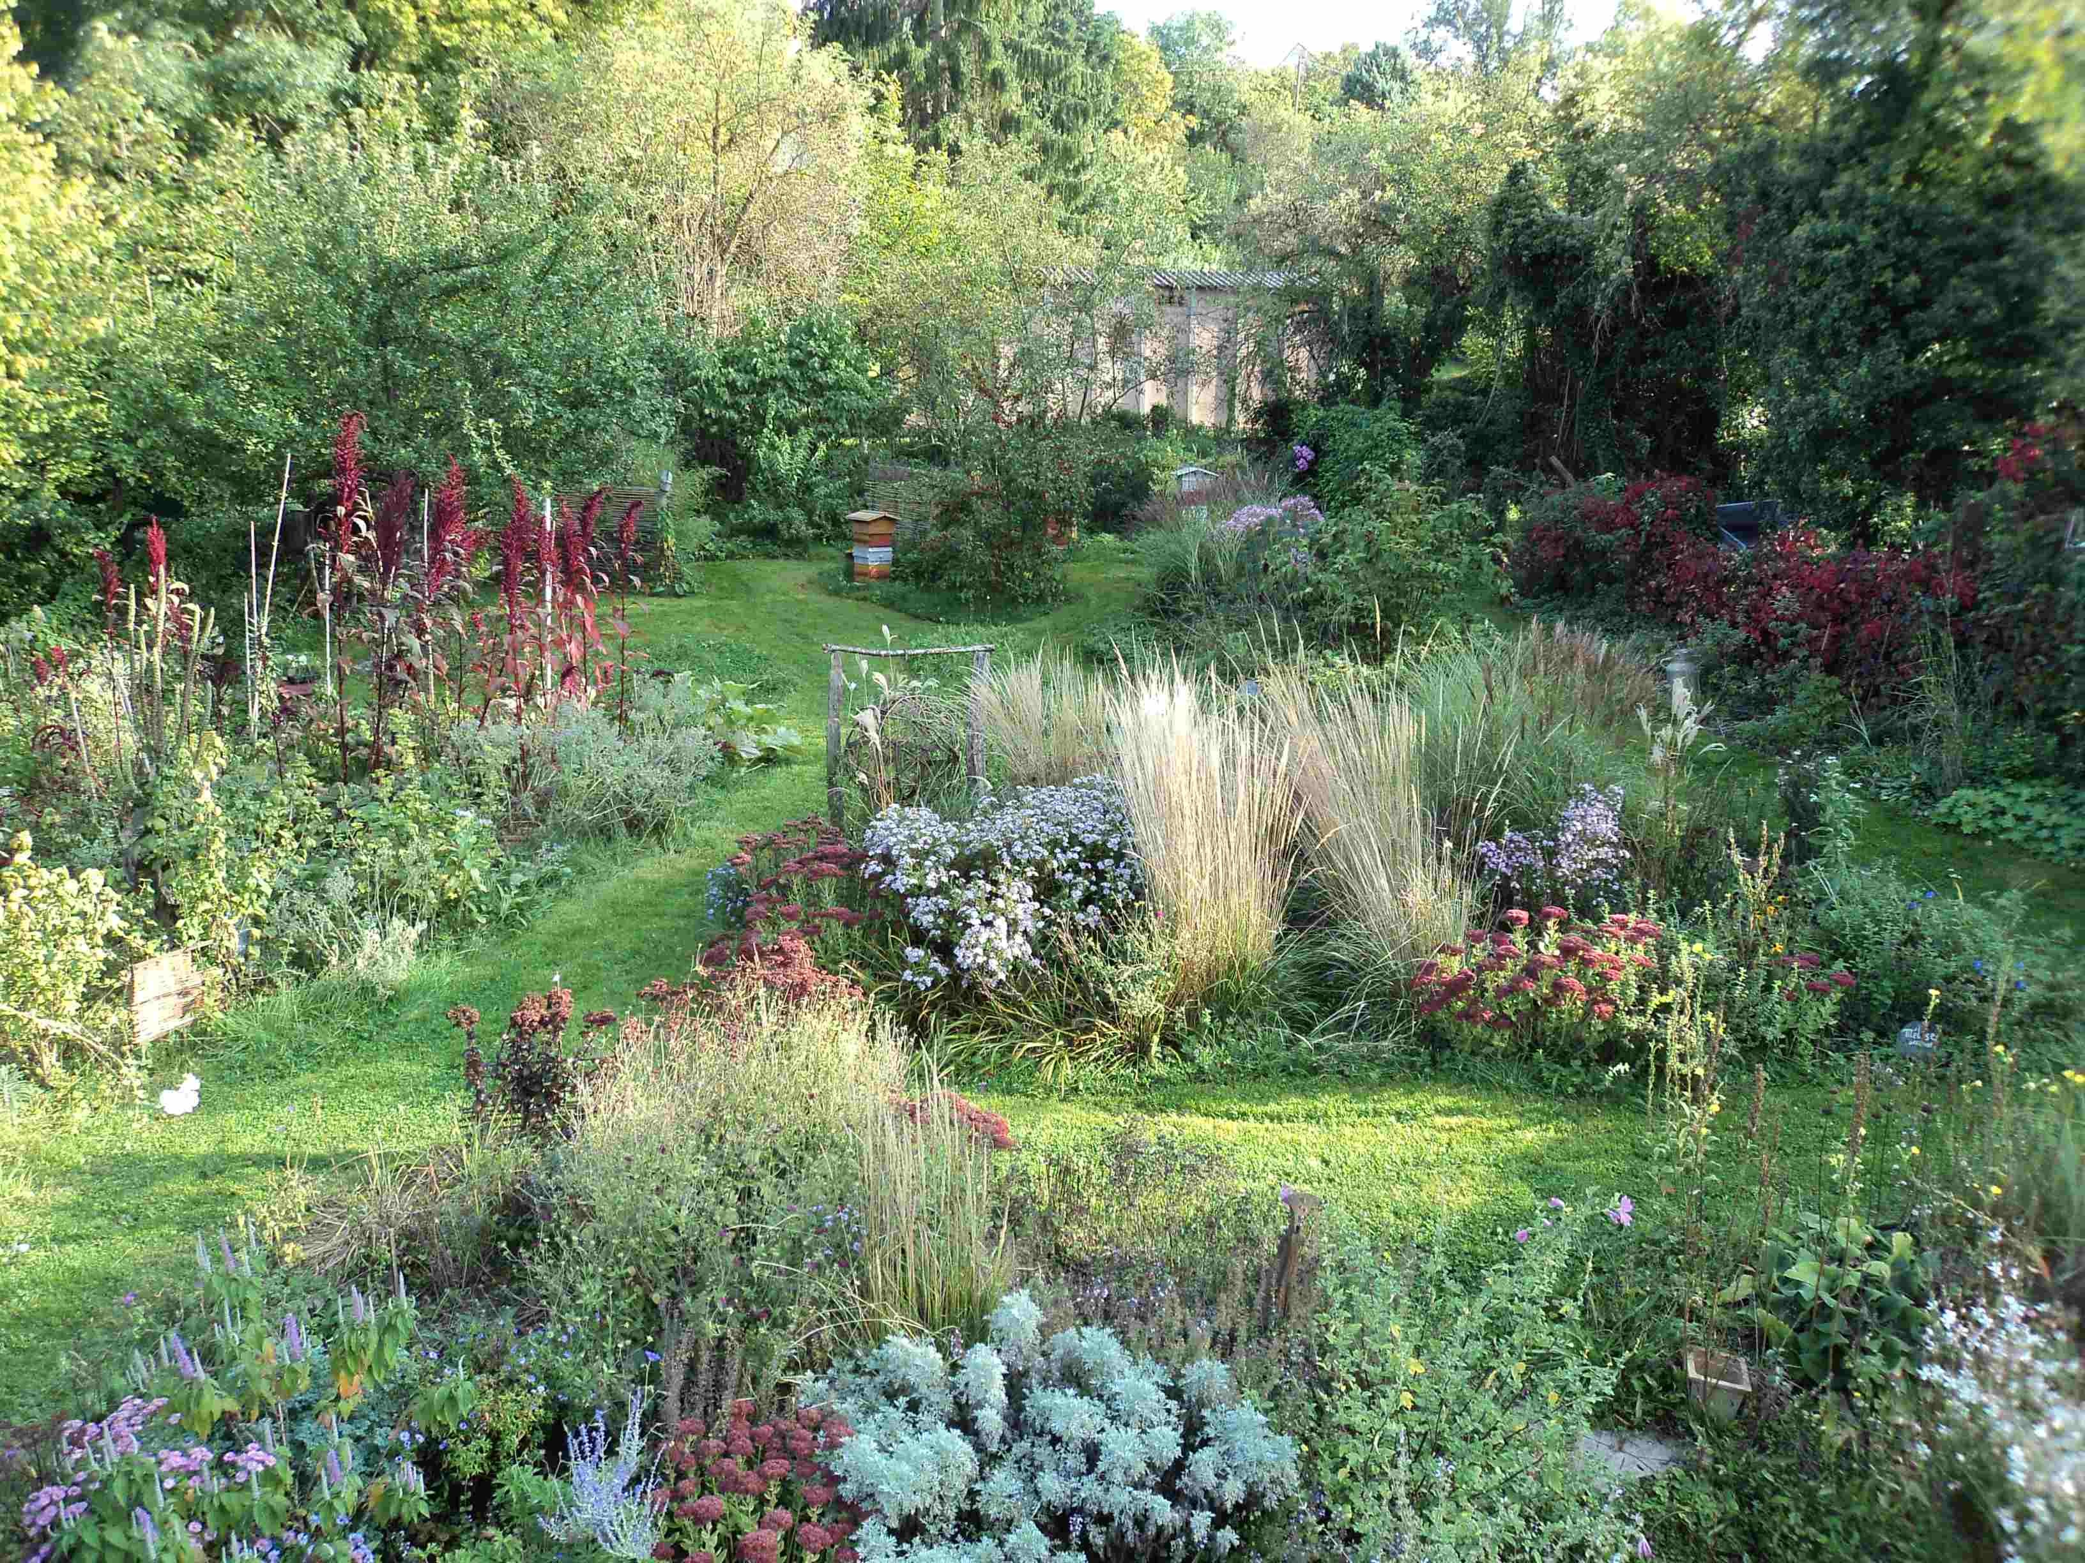
LE JARDIN DE NOE
Engagements:
Laissez des espaces au naturel
Favoriser et mettre en place une prairie fleurie
Aménager des habitats pour la faune locale
Economiser l’eau
Recycler les déchets verts
Limiter les éclairage nocturne
Favoriser les plantes locales
Améliorer le sol naturellement
Protéger les plantes naturellement
Mettre en valeur ces actions et sensibiliser le public

Slide 2
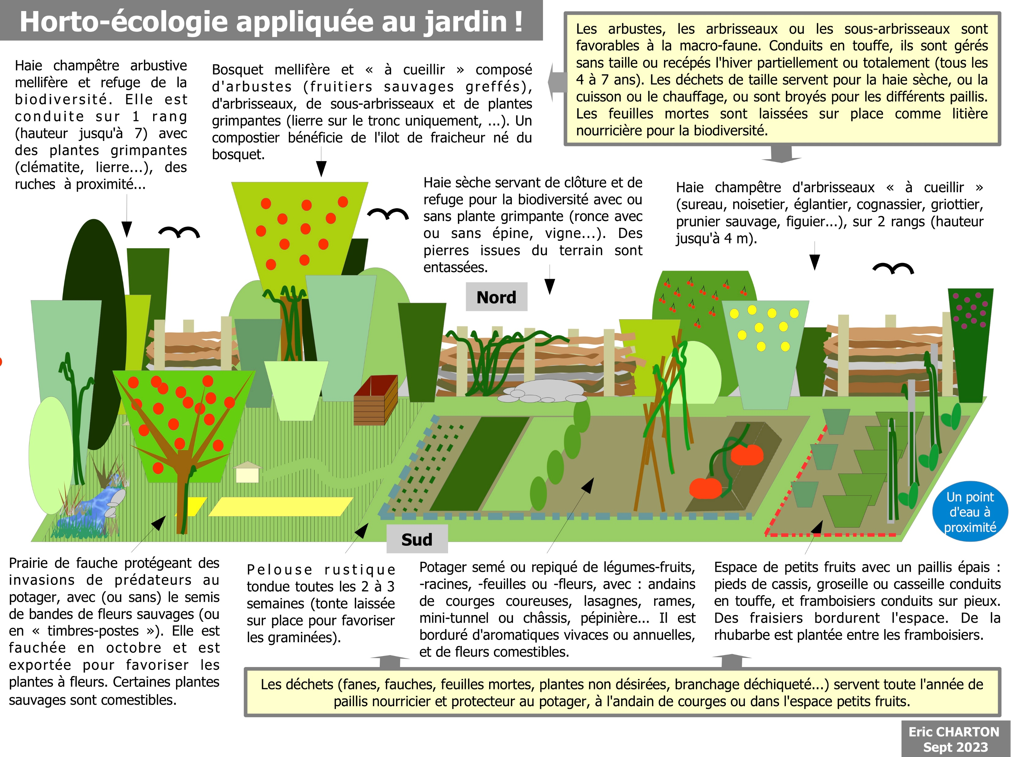
L’HORTO ECOLOGIE
Notes:
Espaces vivriers: potager, petits fruits, verger, animaux domestiques
Les fleurs
Les pelouses et prairies
Les haies
Les déchets verts

Slide 3
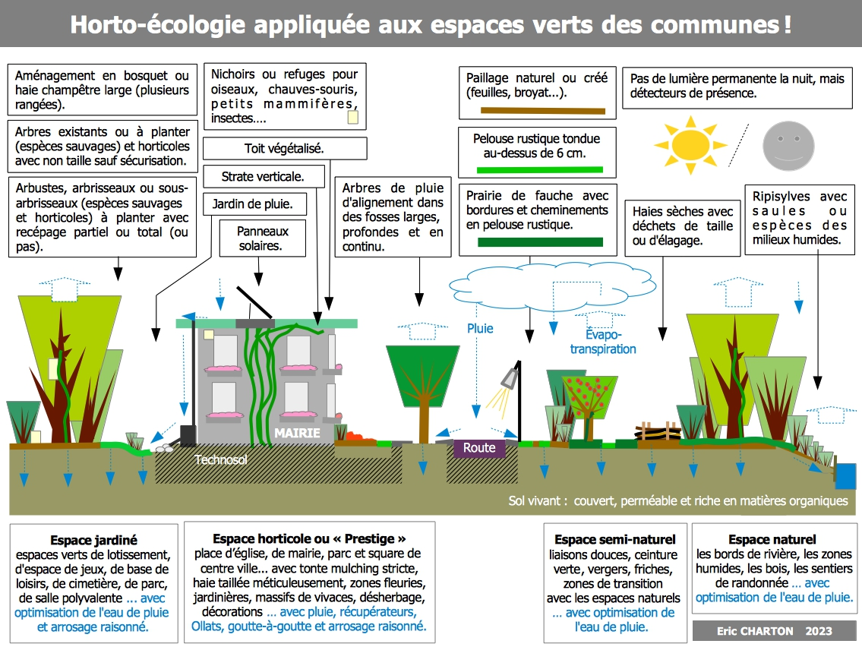
L’HORTO ECOLOGIE
Notes:
Les haies
Les arbres
La préservation de la biodiversité
Le bâti végétalisé: toiture, façade, grimpantes
Economie de l’eau et la récupération de l’eau de pluie: désimperméabilisations, arbre de pluie, noues
Ecosystèmes à privilégier
Les trames: Verte, Bleu, Noire (lumière), Grise (sols), Blanche (bruit)
Gestion différenciée

Slide 4
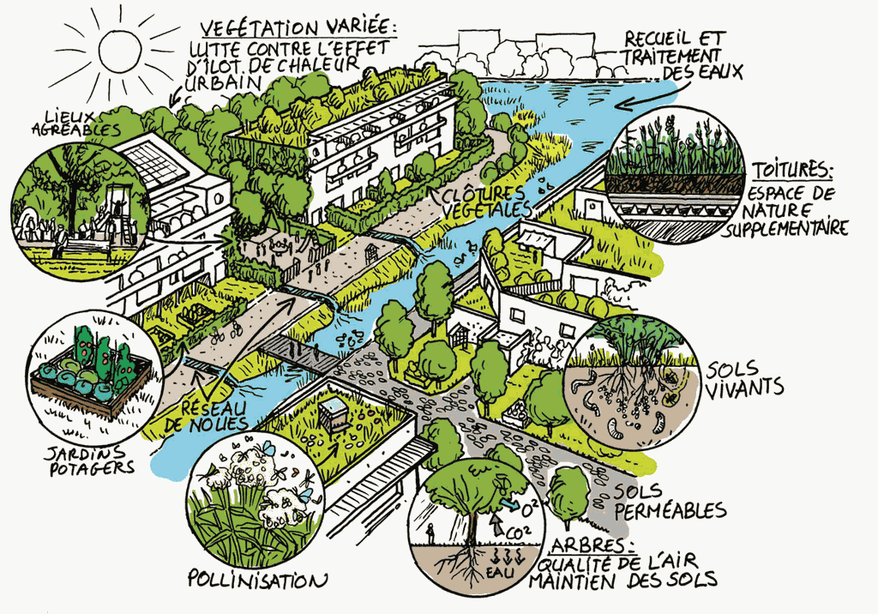
L’HORTO ECOLOGIE
Notes:
Sols
Arbres
La biodiversité et la pollinisation
Les jardins nourriciers
Qualité de vie
Lutte contre les ilots de chaleur

Slide 5
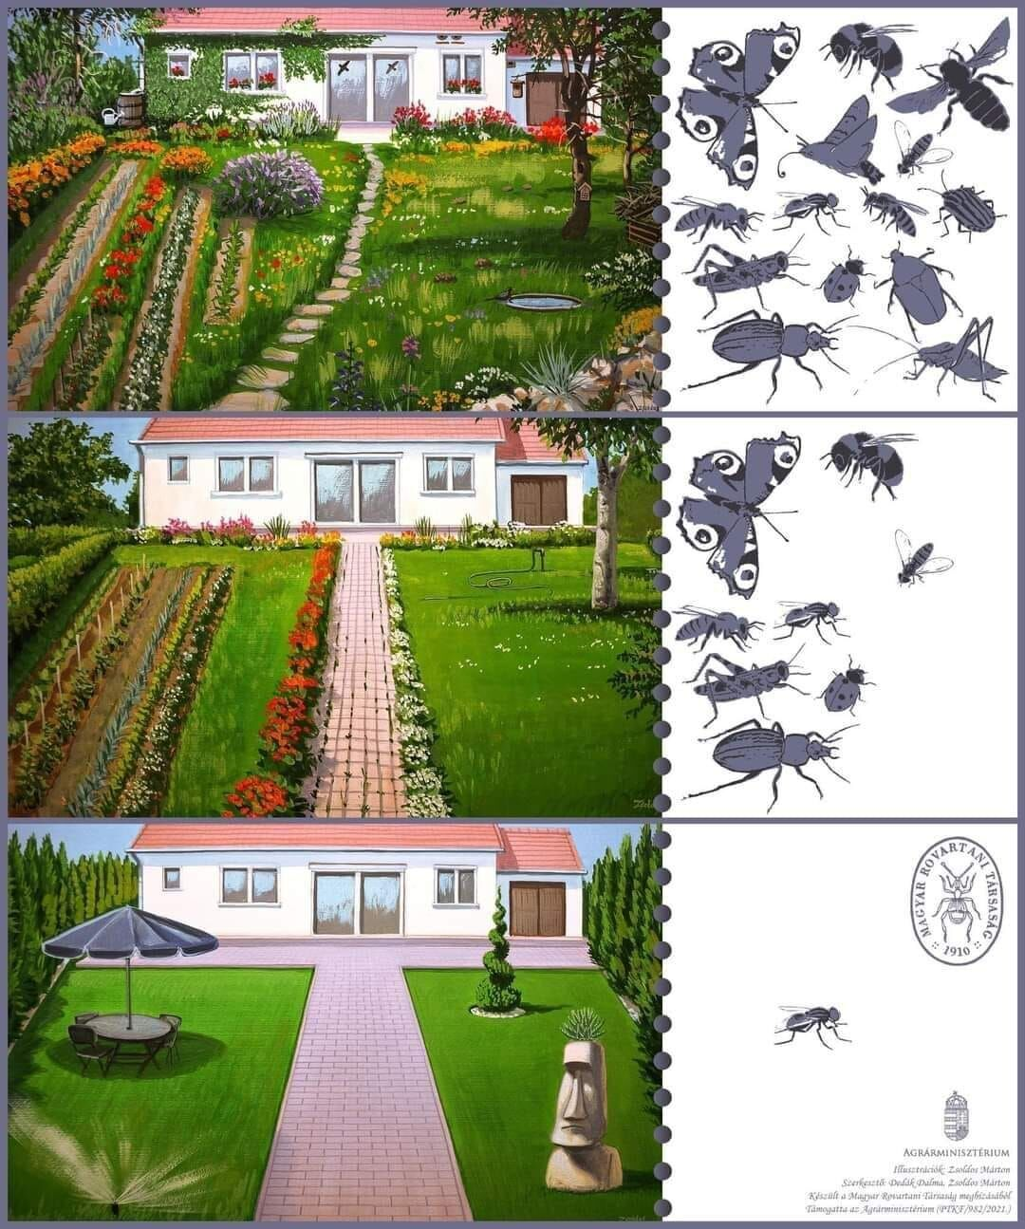
Organisation du jardin
Notes:
La biodiversité faire un inventaire avec ABC

Slide 6
Le fleurissement
Diminution des plantations d’annuelles et bisanuelles à réserver sur les sites horticoles et de prestige (vu par le plus grand nombre)
Evolution avec un fleurissement de vivaces, de plantes méditerranéennes, d’arbustes, de rosiers, de bulbes vivaces…
Transformation de la production des centres horticoles municipaux avec plus de jeunes arbres, de fruitiers, d’arbustes, de vivaces et de production potagère (circuit court vers la restauration scolaire).

Slide 7
L’herbe
Gazon (arrosé) uniquement sur les sites horticoles et de prestige et suivant l’usage. Concept de béton vert non adapté au climat méditerranéen. Voir les usages qui conditionnent le gazon: jeux, détente
Pelouse non arrosé, flore sauvage verte l’hiver et terre battue l’été.
Prairie fleurie vivace et mellifère sans arrosage
Evolution vers des prairies naturelles et locales pour de la fauche ou de l’écopaturage. Voir si on exporte la coupe?

Slide 8
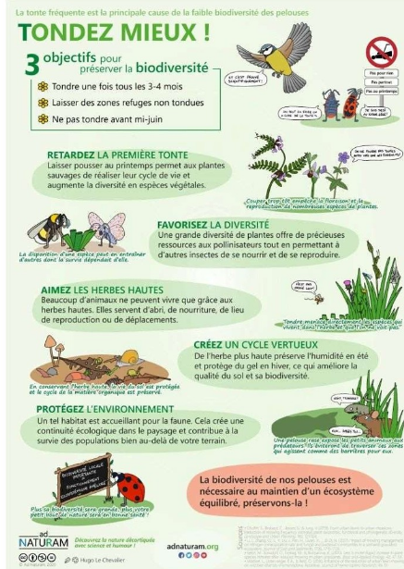

Slide 10
ARBUSTE
Plantation de haies champêtres variées et fleuries
Evolution vers la suppression des haies monospécifiques tondues aux taille haies
Taille raisonnées des arbustes aux sécateurs ou à la scie suivant les principes des arbusticulteurs: physionomie (basitone, acrotone) et floraison des arbustes
Plantation de plantes grimpantes sur les murs et de plante couvre sols

Slide 11
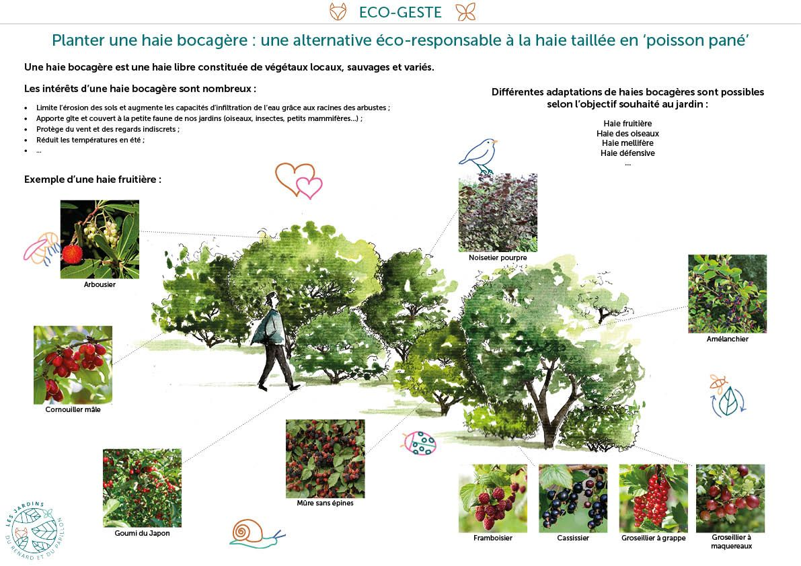

Slide 12
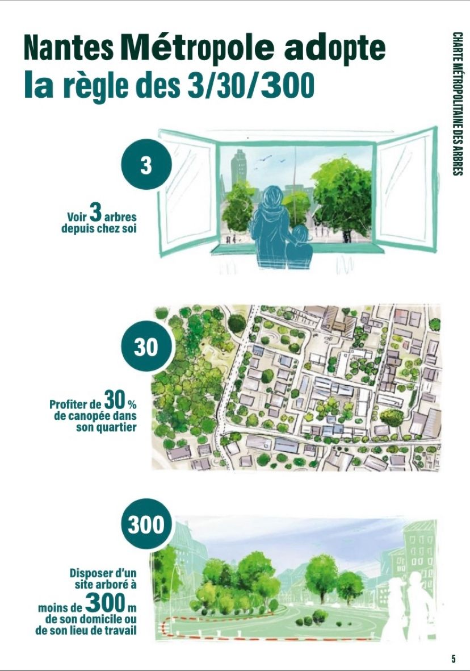
ARBRE
Gestion du patrimoine sécuritaire et de renouvellement
Charte de l’arbre
Plantation intensive et de lutte contre les ICU avec le bon arbre au bon endroit et la bonne pratique de plantation
Taille uniquement par contrainte ou sécurité
Abattage sur expertise

Slide 13
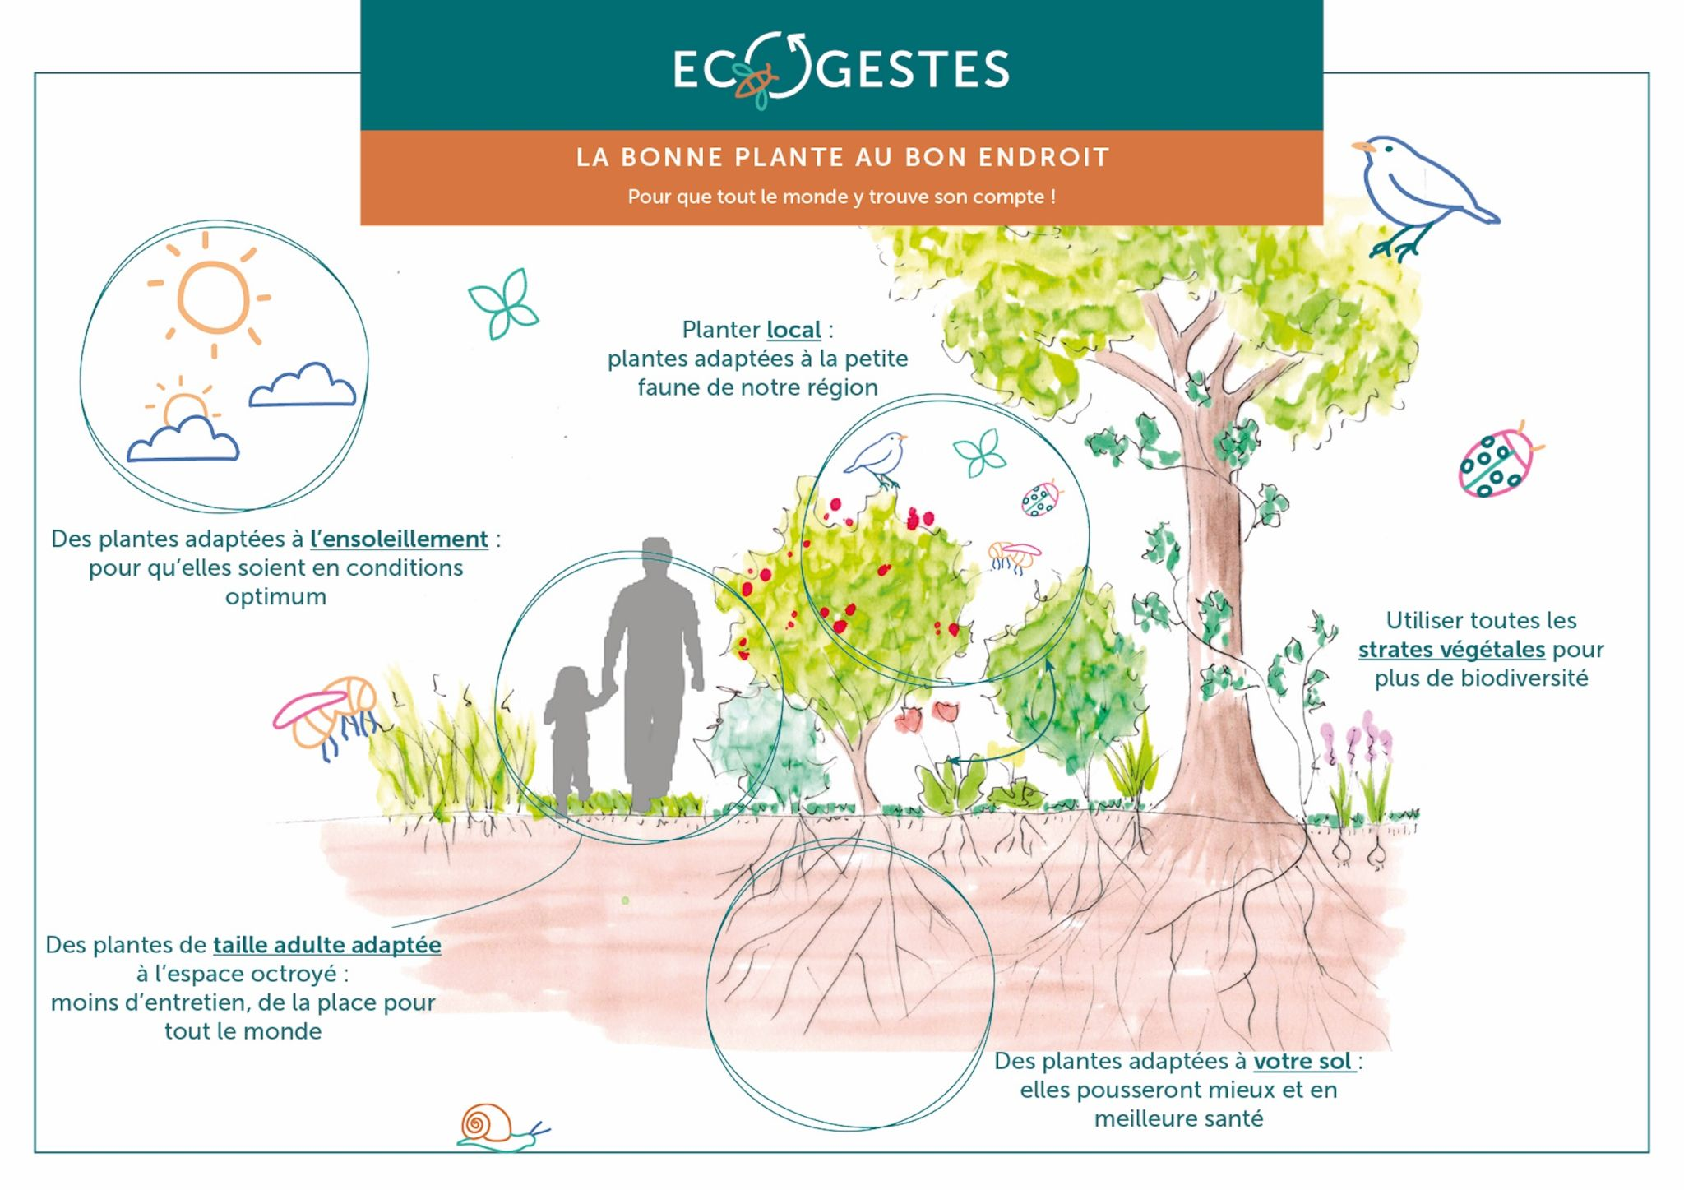

Slide 14
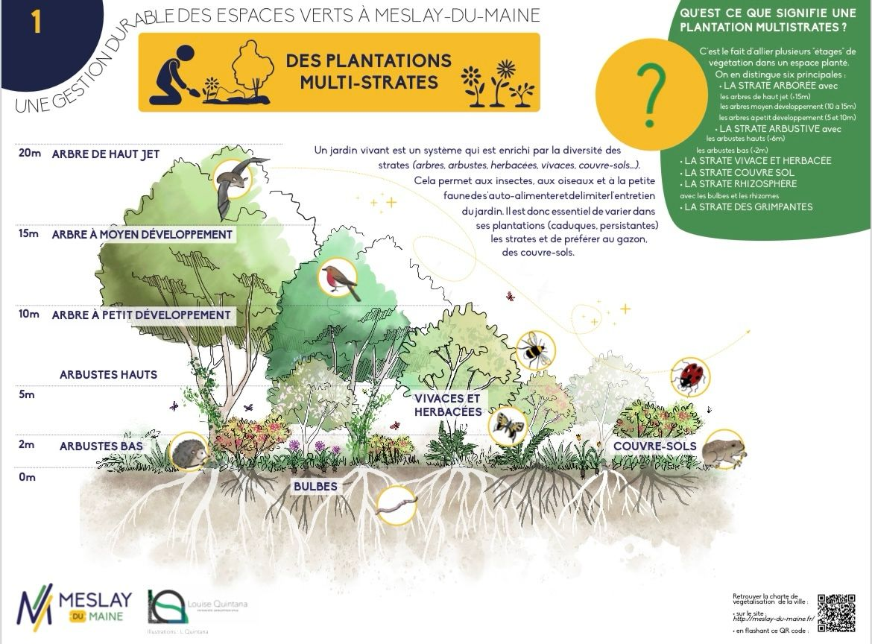

Slide 15
Le sol et l’or vert
Analyse du sol
Protection et préservation de la vie des sols: paillage organique, trame noire, inventaire des sols pollués
Tous les déchets verts deviennent de l’or vert par broyage, compostage et ils reviennent vers les sols pour les améliorer.
Diminuer les autres déchets et contrôler son empreinte carbone

Slide 16
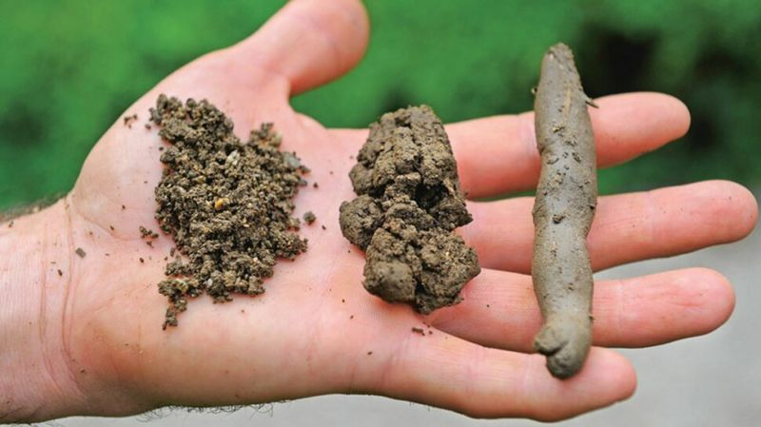

Slide 17
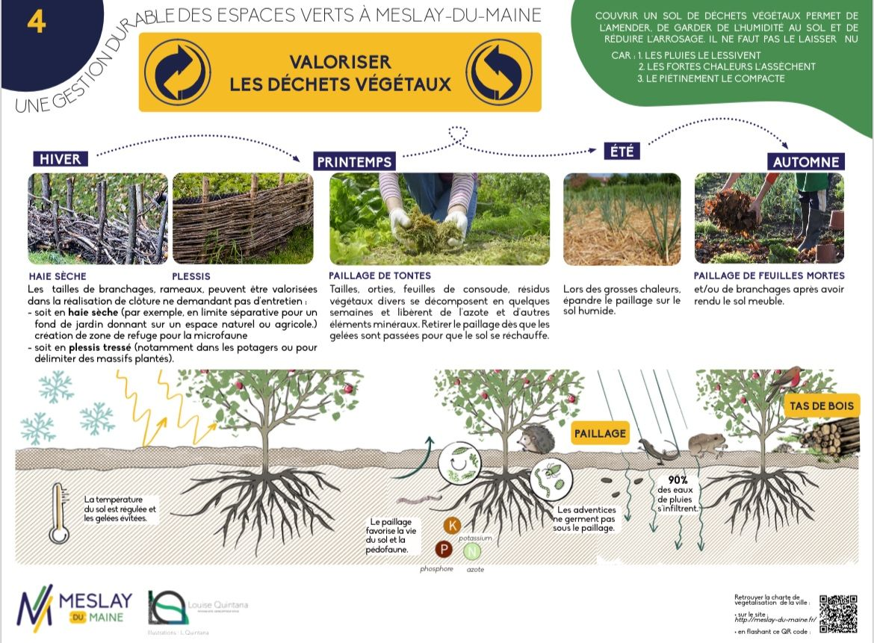

Slide 18
L’EAU
Préserver et économiser l’eau potable et brute
Avoir un arrosage optimisé (donner efficacement la bonne quantité suivant la plante)
Mettre en place un plan de desimperméabilisation
Gérer l’eau pluviale avec des solutions fondées sur la nature, remplacer les réseaux unitaires (eaux grise et noire avec eaux pluviales)
Mettre en place une hydrologie régénératrice: eau verte, Ralentir, répartir, infiltrer et stocker toutes les eaux de pluie et de ruissellement.
Révolutionner la gestion de l'eau : Découverte de l'hydrologie régénérative avec @samuelbonvoisin
Densifier la végétation multifonctionnelle avec des plantes qui font de l’ombrage et transpirent en ville

Slide 19
BONNES PRATIQUES
Protection et préservation de la biodiversité
Suite à la loi LABBE, plus de pesticides et de produits phytosanitaire.
Suppression des engrais chimiques, des toiles polyéthylènes et des plastiques.
Encourager la lutte biologique et le retour des auxiliaires (insectes, animaux, oiseaux…)
Economiser les énergies utilisées et avoir des solutions alternatives (électrique, chauffage…)
Bien-être au travail

Slide 20
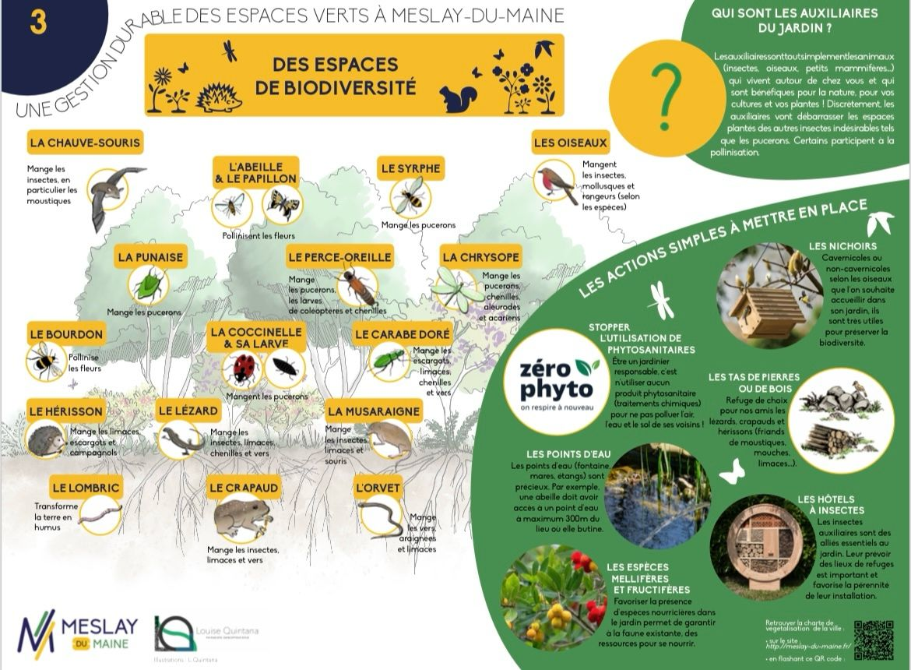

Slide 21
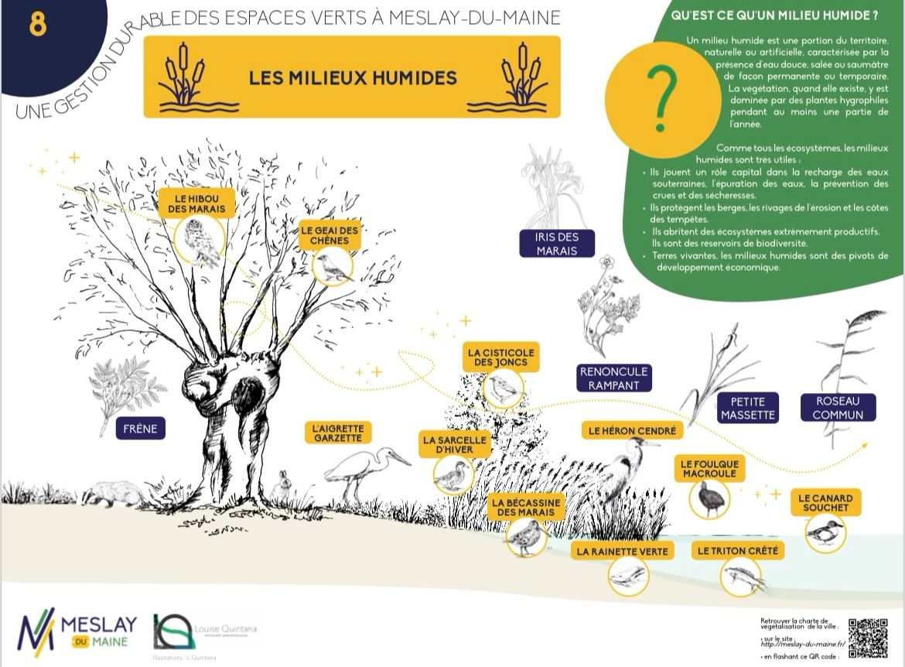

Slide 22
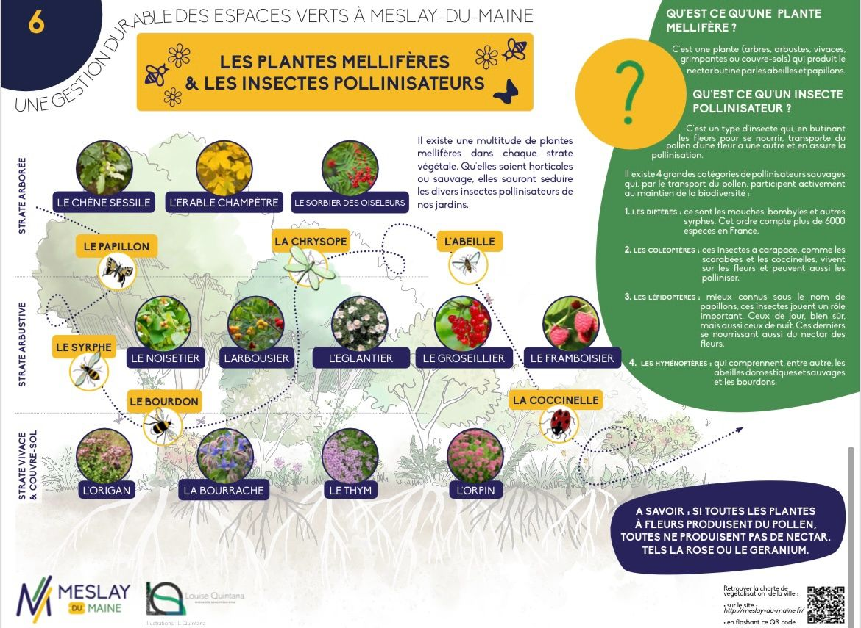

Slide 23
Communication, participation et lien social
Communiquer sur toutes nouvelles actions
Mettre en place des animations et de la sensibilisation (plantation, micro fleurissement…
Encourager la concertation et la participation des habitants
Favoriser la création de jardins vivriers (scolaire, familiaux, partagés, d’insertion) et la plantation de vergers.

Slide 24

MERCI DE VOTRE ATTENTION

